Slide 1

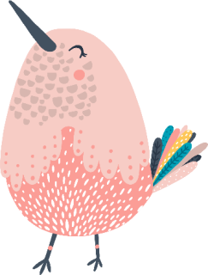
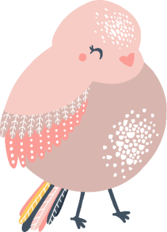

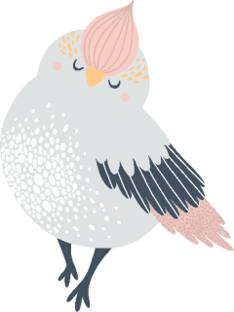
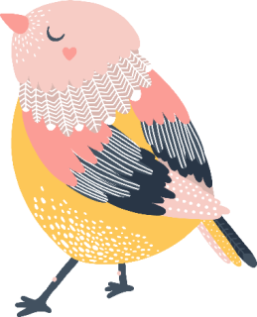
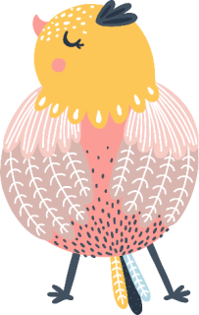
Hương Thảo
Bài 12: Bảo vệ môi trường sống
của động vật, thực vật

Slide 2
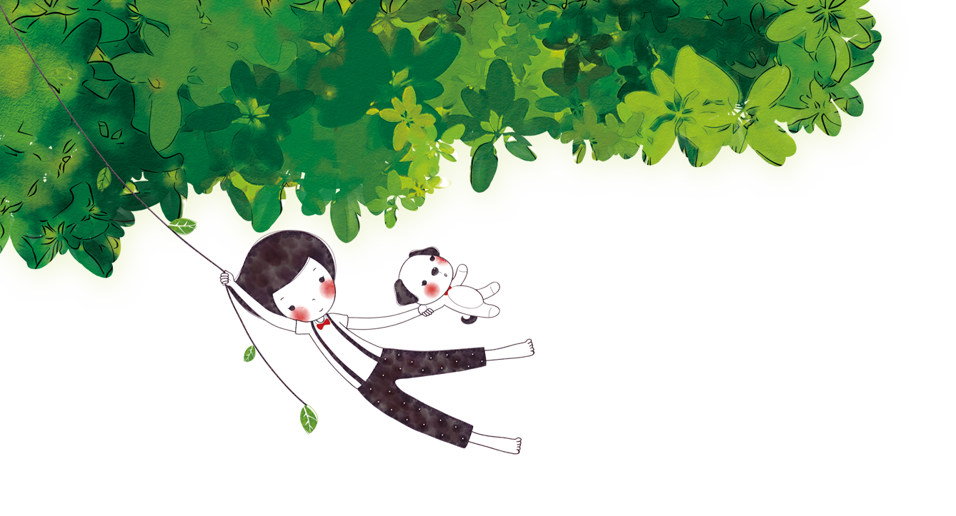

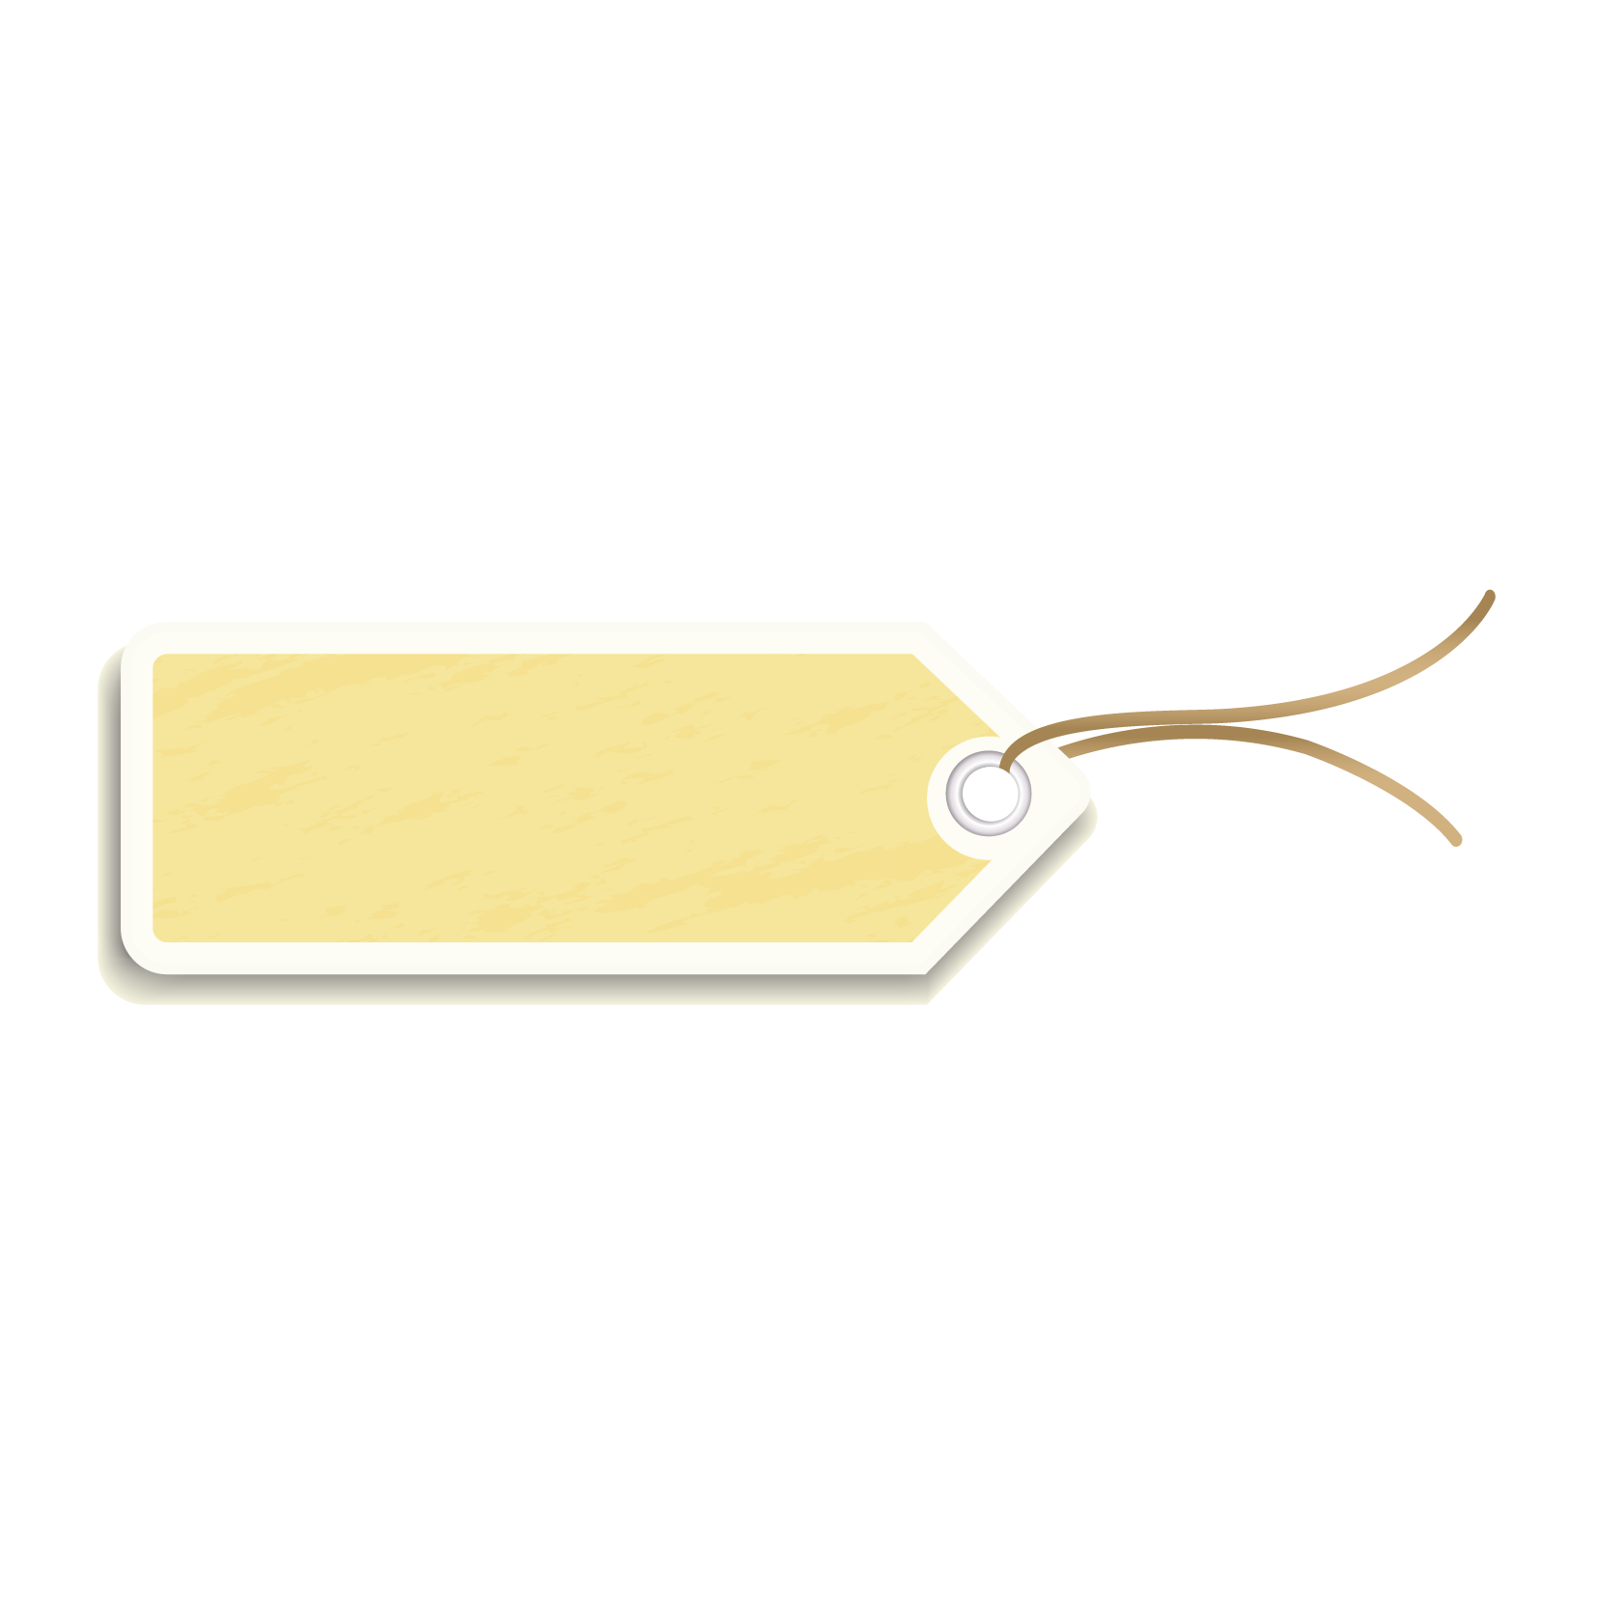
Tiết 2

Slide 3

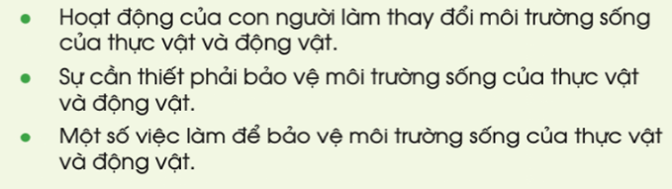
Mục tiêu

Slide 4
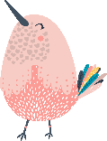



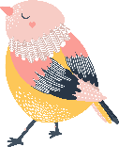
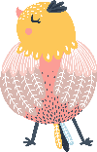
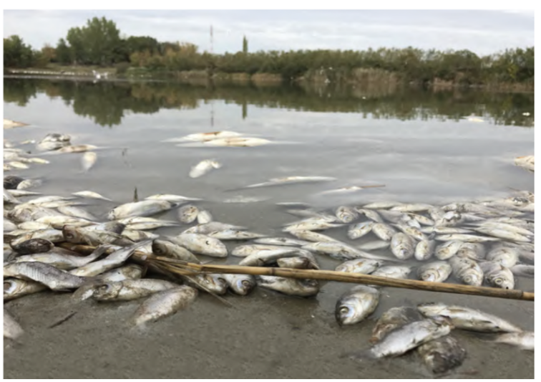

Những con cá trong hồ còn sống hay đã chết?

Slide 5
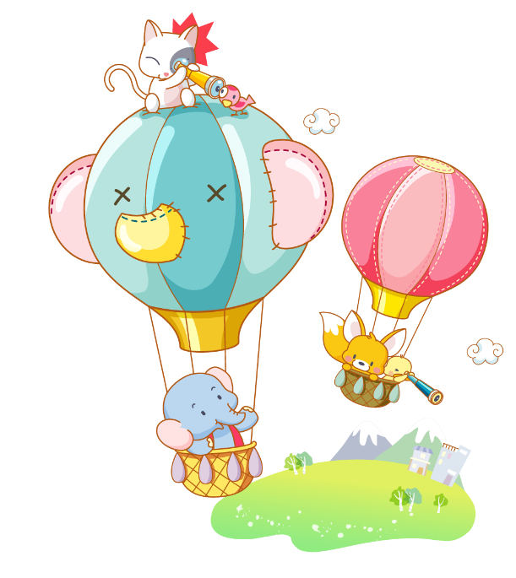

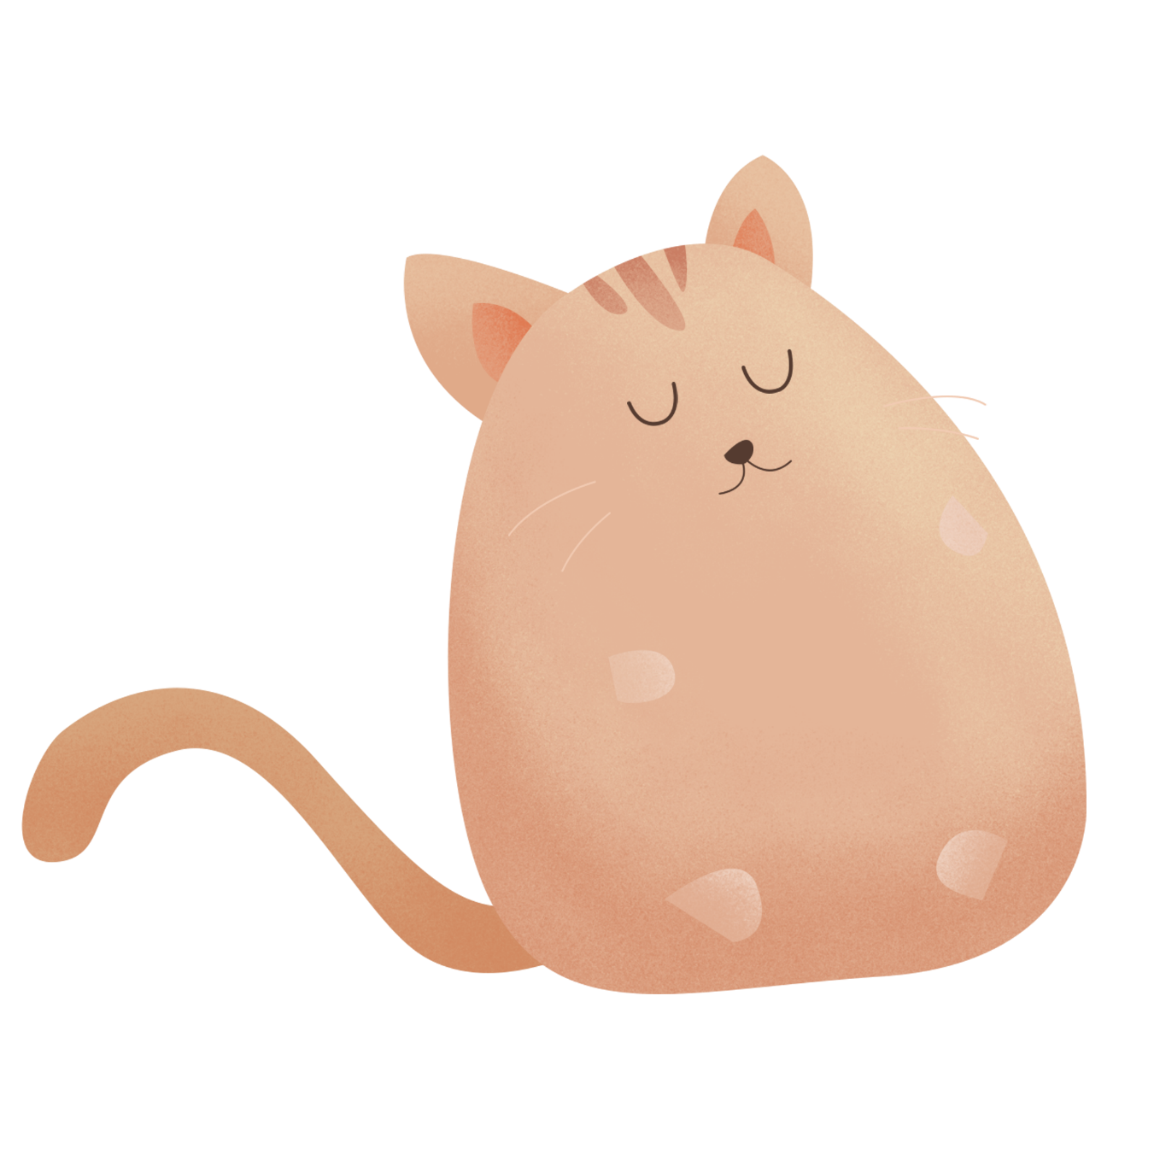

Cá chết nhiều và đồng loạt thì chắc chắn môi trường sống của cá không đáp ứng được nhu cầu

Slide 6













Hoạt động 1: Một số hoạt động của con người
Notes:
Bài giảng thiết kế bởi: Hương Thảo - tranthao121004@gmail.com

Slide 7
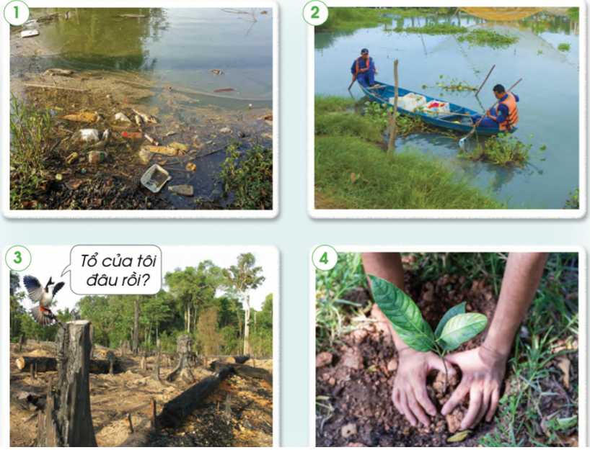
Những việc làm này đã gây ảnh hưởng như thế nào đến môi trường sống của thực vật và động vật?
1. Kể tên những việc làm của con người trong những hình dưới đây?
Xả rác bừa bãi xuống
ao, hồ
Thu dọn rác ở ao, hồ
Chặt phá rừng
Trồng cây gây rừng

Slide 8
Hoàn thành bảng theo mẫu sau :
Hình | Việc làm | Thay đổi MTS |  | Giải thích
 |  | Tốt lên | Xấu đi

Slide 9
Thảo luận nhóm đôi

Slide 10
Đại diện nhóm chia sẻ kết quả trước lớp

Slide 11
Hình | Việc làm | Thay đổi MTS |  | Giải thích
 |  | Tốt lên | Xấu đi
1 | Xả rác bừa bãi xuống ao, hồ |  | x | Rác thải phân hủy tạo ra nhiều chất độc hại
2 | Đi thuyền để vớt rác trôi nổi trong ao hồ | x |  | Lấy đi rác thải, làm cho môi trường sạch sẽ.
3 | Chặt phá rừng bừa bãi |  | x | Phá rừng làm mất nơi sống, nguồn thức ăn của động vật sống trong rừng
4 | Trồng cây | x |  | Cây xanh cung cấp thức ăn cho động vật ăn thực vật, tạo không khí trong lành.

Slide 12
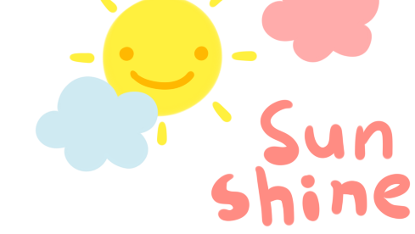
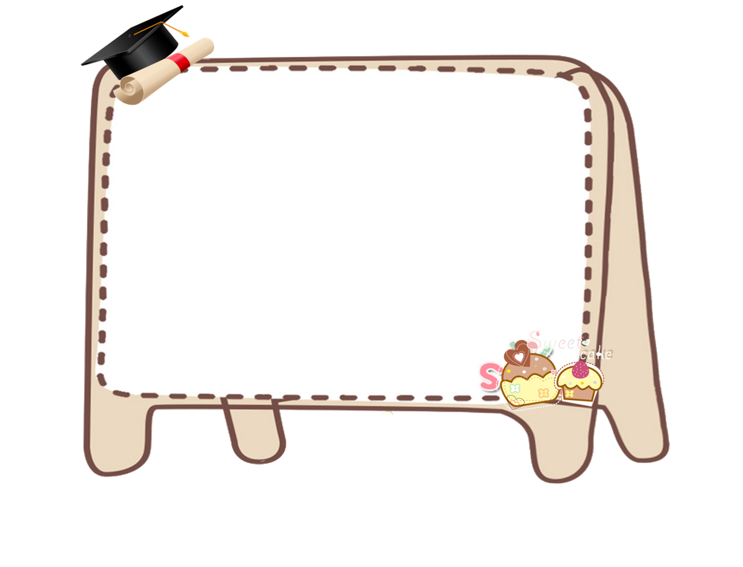

Kể tên một số việc làm của con người gây ảnh hưởng đến môi trường sống của thực vât và động vật ở nơi em
Notes:
Design by: Hương Thảo: tranthao121012@gmail.com

Slide 13
Chia học sinh thành 2 nhóm lớn. Mỗi nhóm cử một nhóm trưởng.
- Hai HS xung phong làm trọng tài ghi điểm cho hai đội.
- Lần lượt mỗi nhóm cử 1 bạn nói tên một việc làm của con người làm ảnh hưởng đến môi trường sống, sau đó lần lượt đến các bạn tiếp theo.
- Cách cho điểm: mỗi một việc làm được tính 1 điểm. Nhóm nào nói lại tên việc đã được nhắc đến sẽ không được tính điểm. Trong một khoảng thời gian cho phép, nhóm nào được nhiều điểm hơn là nhóm thắng cuộc.

Slide 14
Một số việc làm của con người gây ảnh hưởng đến môi trường sống của thực vât và động vật
Notes:
Design by: Hương Thảo: tranthao121012@gmail.com

Slide 15
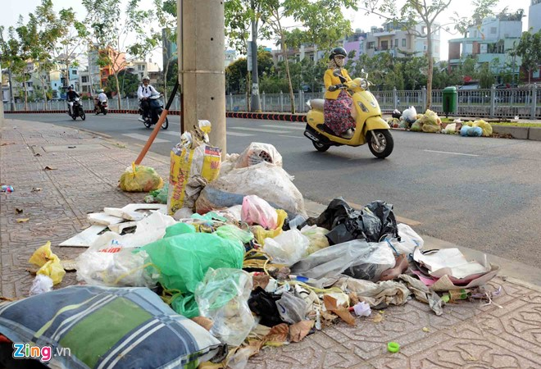

Slide 16
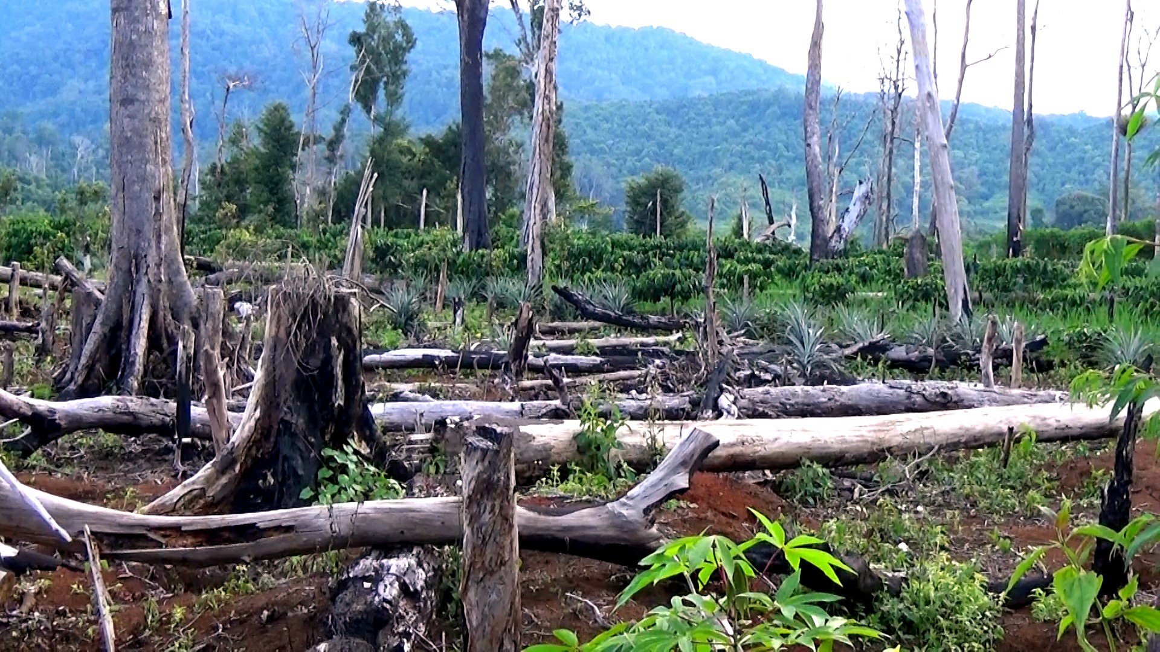

Slide 17

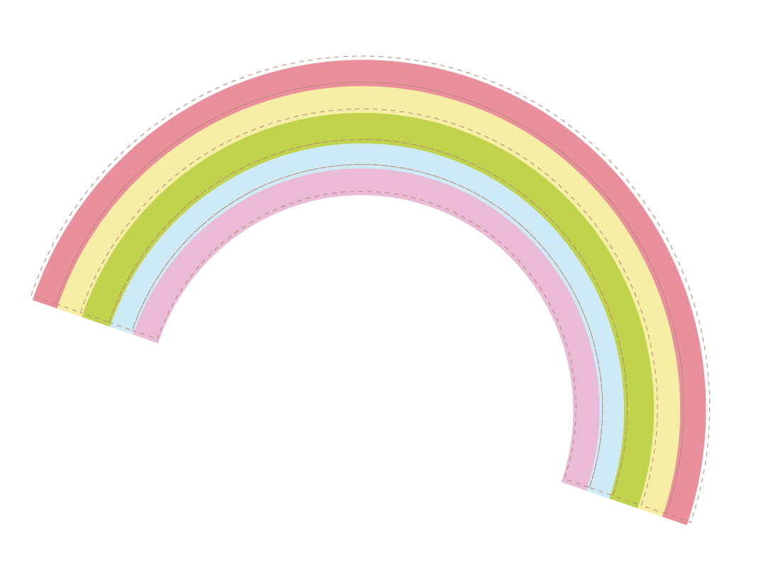

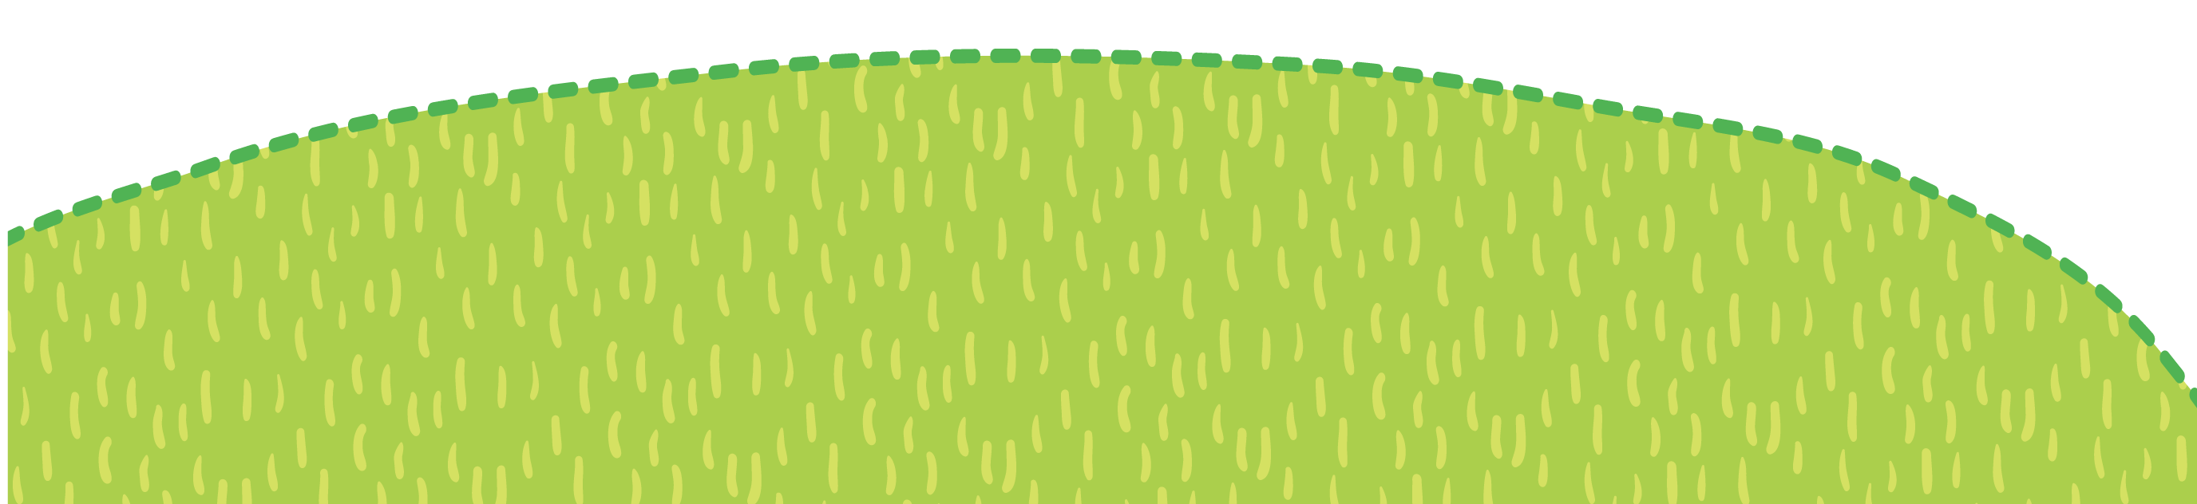
Củng cố bài học
Về nhà tìm hiểu thêm những việc làm ảnh hưởng đến môi trường xung quanh em

Slide 18

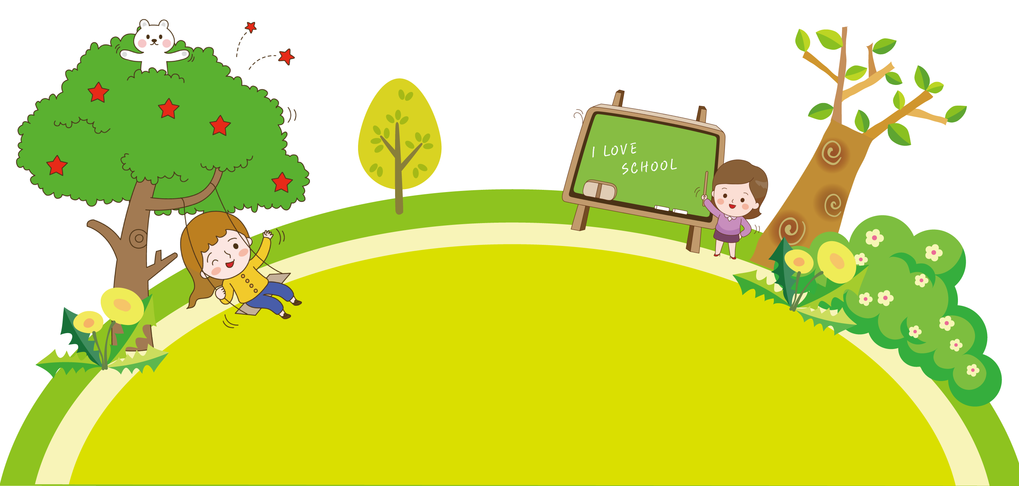
Liên hệ giáo án:
Hương Thảo – tranthao121006@gmail.com
Hẹn gặp lại các em
Notes:
Design by: Hương Thảo: tranthao121012@gmail.com

